Slide 1
组会报告
王婷
2024.11.08

Slide 2
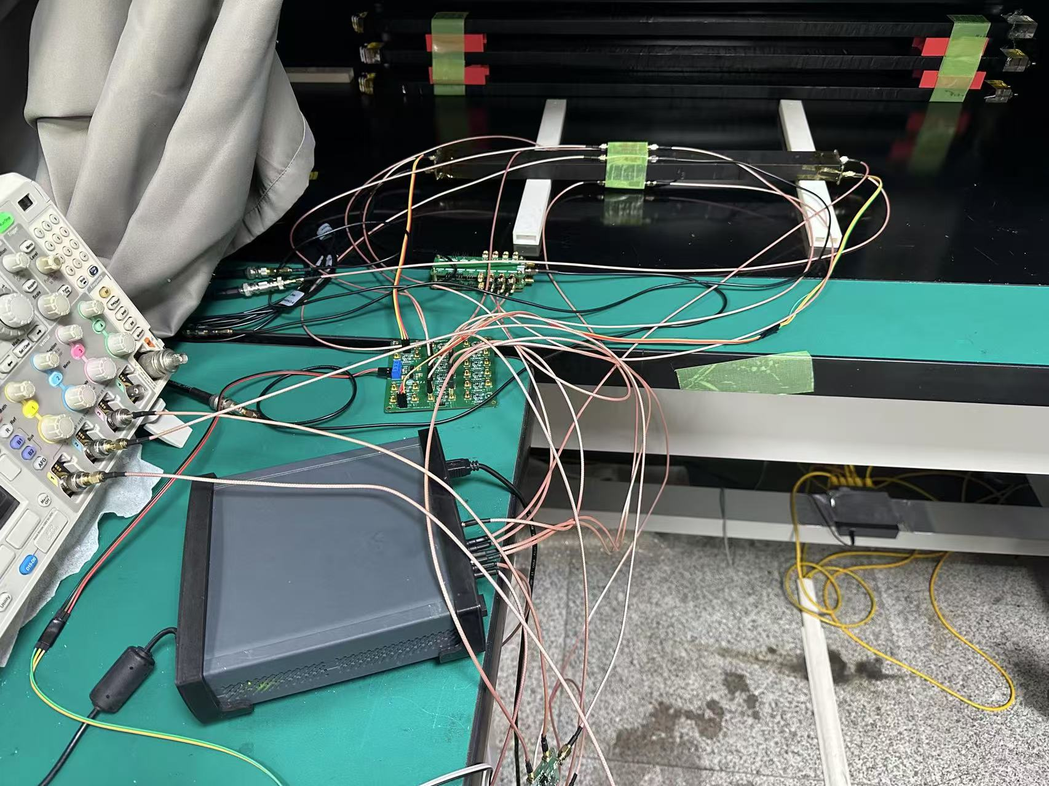
测量GNKD 50cm 塑闪的时间分辨
装置图
MPPC(日本滨松) 12
Triger:middle

Slide 3
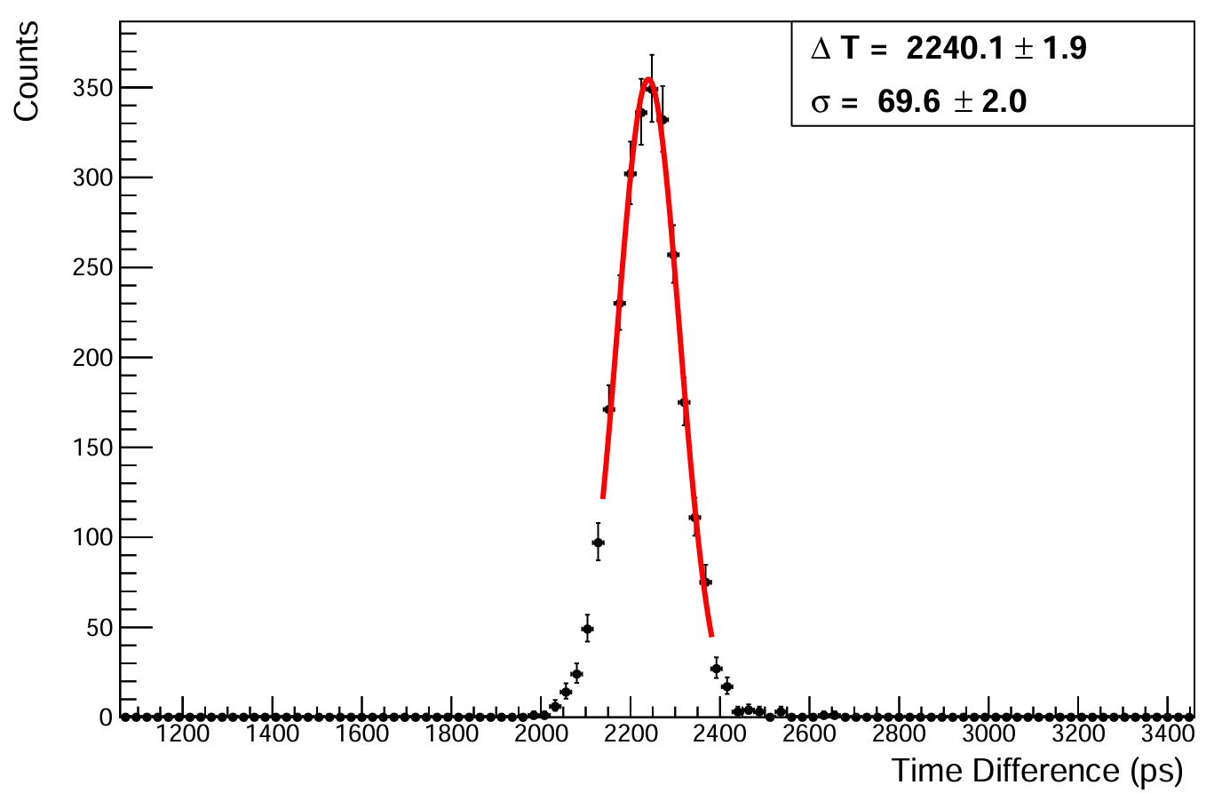
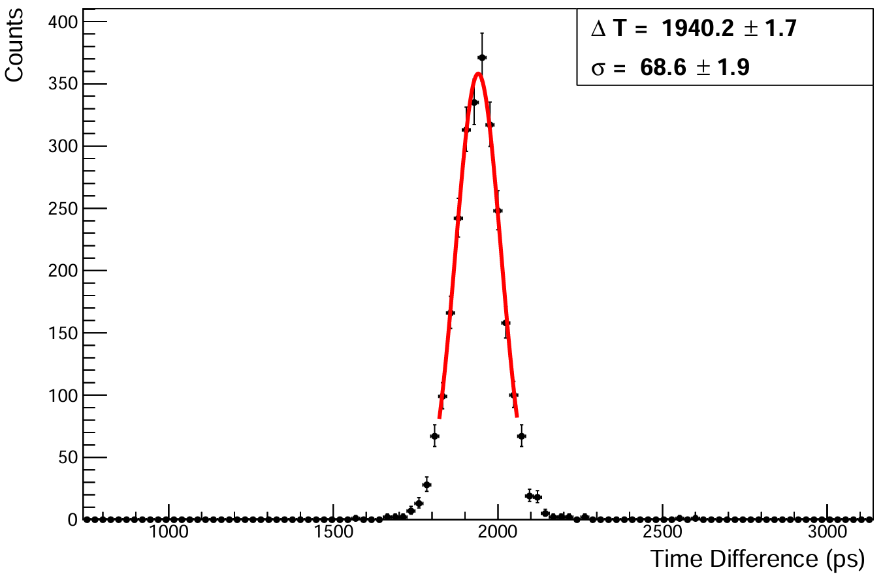
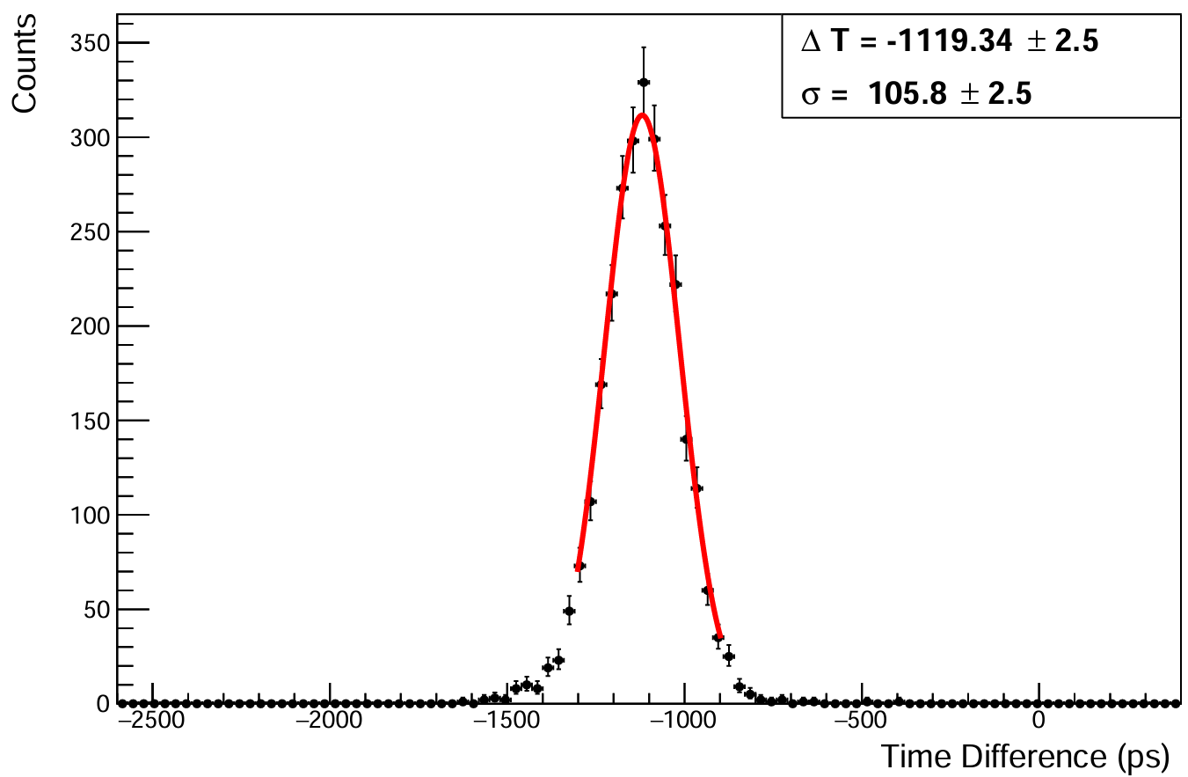
测量GNKD 50cm 塑闪的时间分辨
$$T_{1 }$$
$$T_{3 }$$
$$T_{5 }$$
$$T_{6 }$$
装置图
$$T_{7 }$$
$$T_{8 }$$
MPPC(日本滨松) 12p
Trigger: middle
$$T_{2 }$$
$$T_{4 }$$
signal
signal
trigger
$${(T}_{5}+T_{6})/2−(T_{1}+T_{2}+T_{3}+T_{4})/4$$
$${(T}_{1}+T_{3})/2−(T_{2}+T_{4})/2$$
$σ_{{(T}_{5}+T_{6})/2}=\sqrt{{69.6}^{2}−\frac{{105.8}^{2}}{4}}=45.2±2.4$ ps
$σ_{{(T}_{7}+T_{8})/2}=\sqrt{{68.6}^{2}−\frac{{105.8}^{2}}{4}}=43.7±2.3$ps

Slide 4
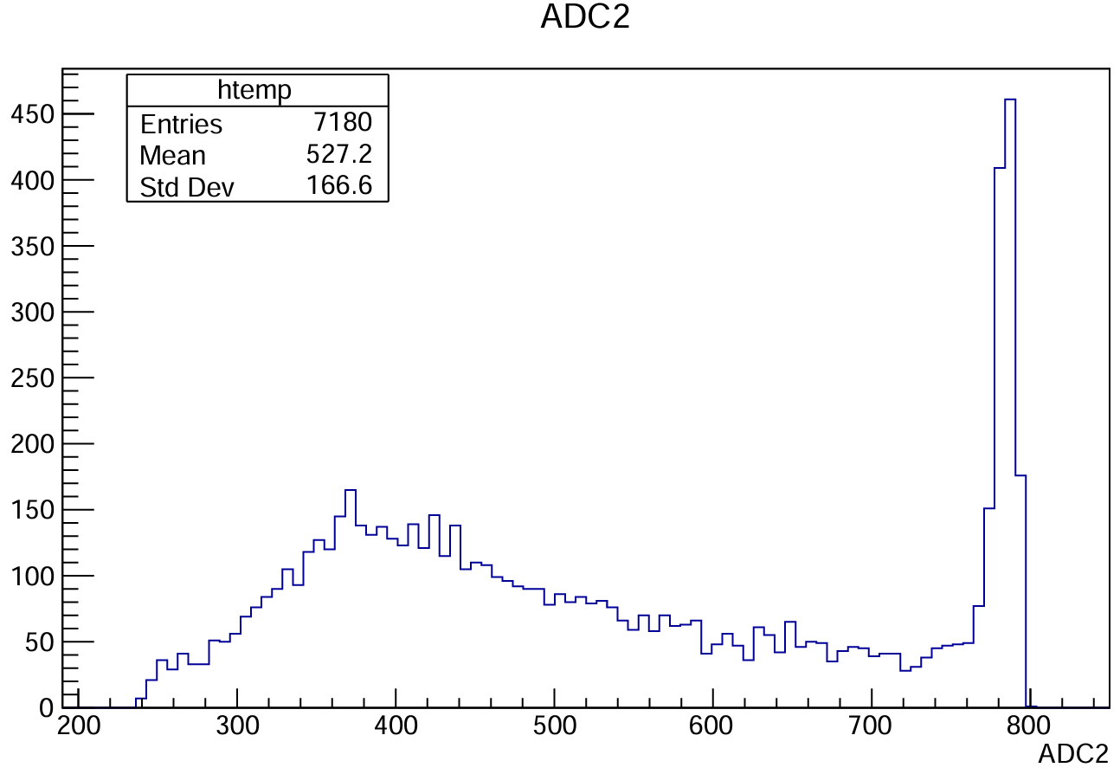
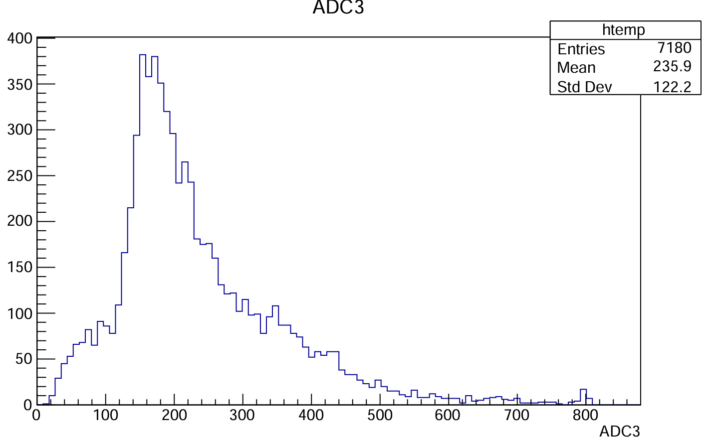
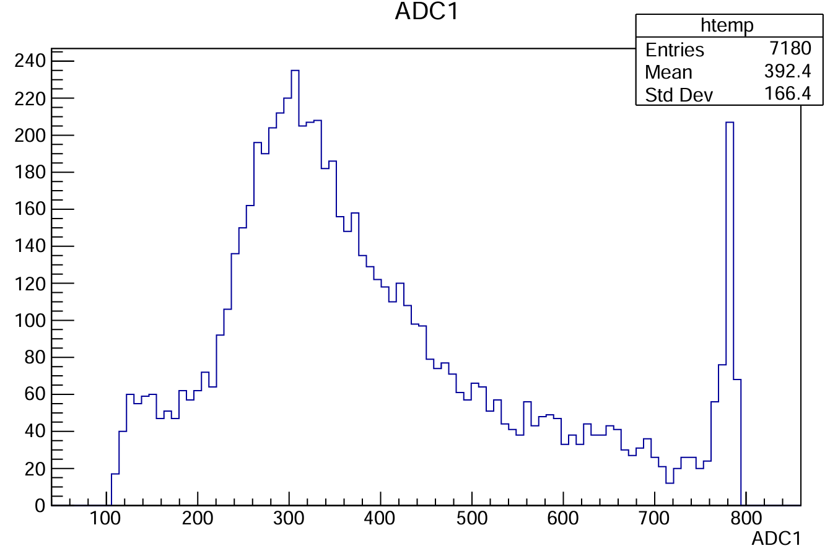
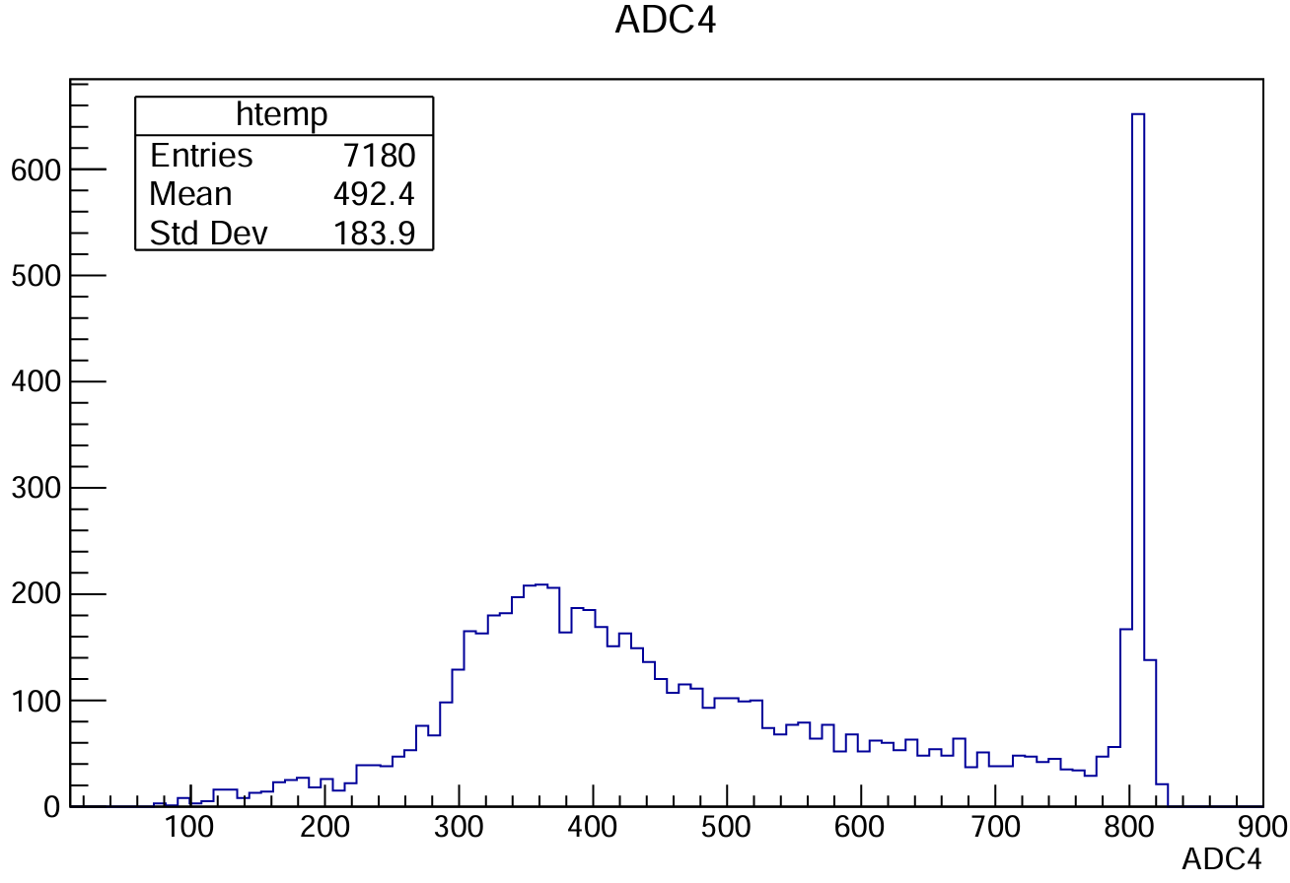
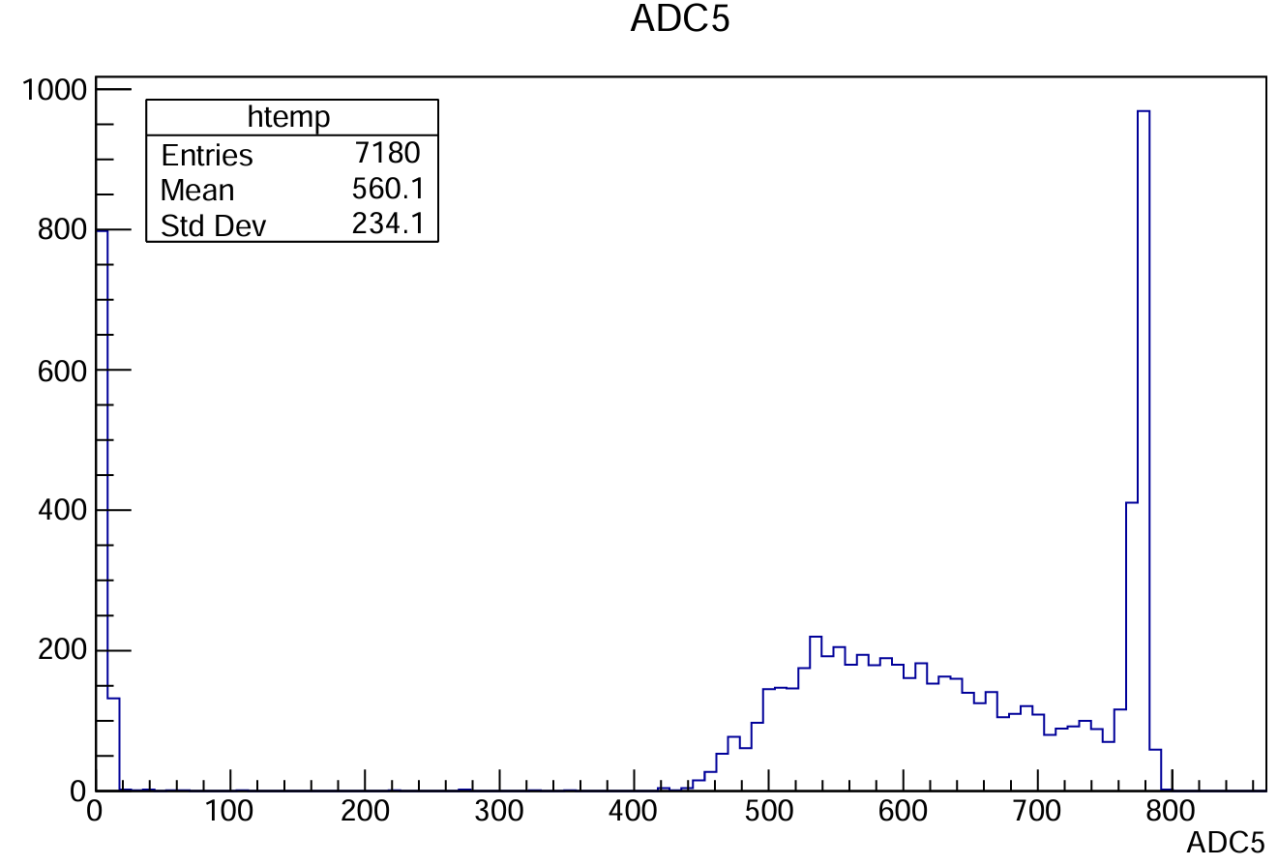
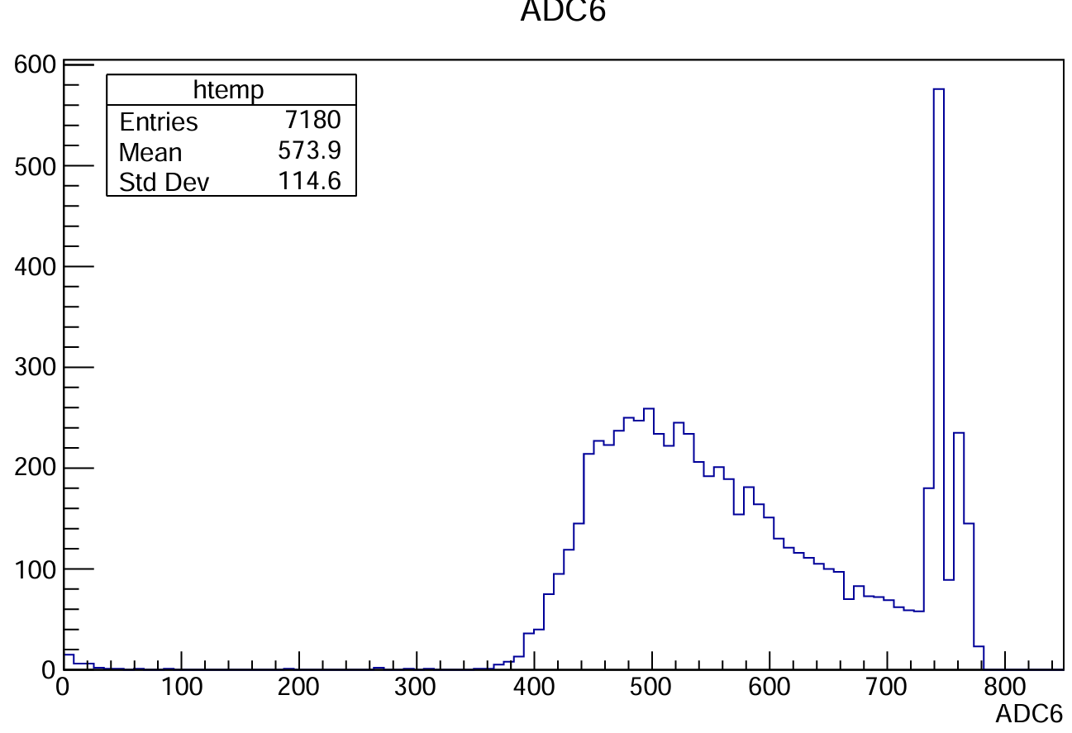
测量GNKD 50cm 塑闪的时间分辨
NDL 12p
Trigger: middle
$$T_{1 }$$
$$T_{3 }$$
$$T_{5 }$$
$$T_{6 }$$
ADC分布
$$T_{2 }$$
$$T_{4 }$$

Slide 5
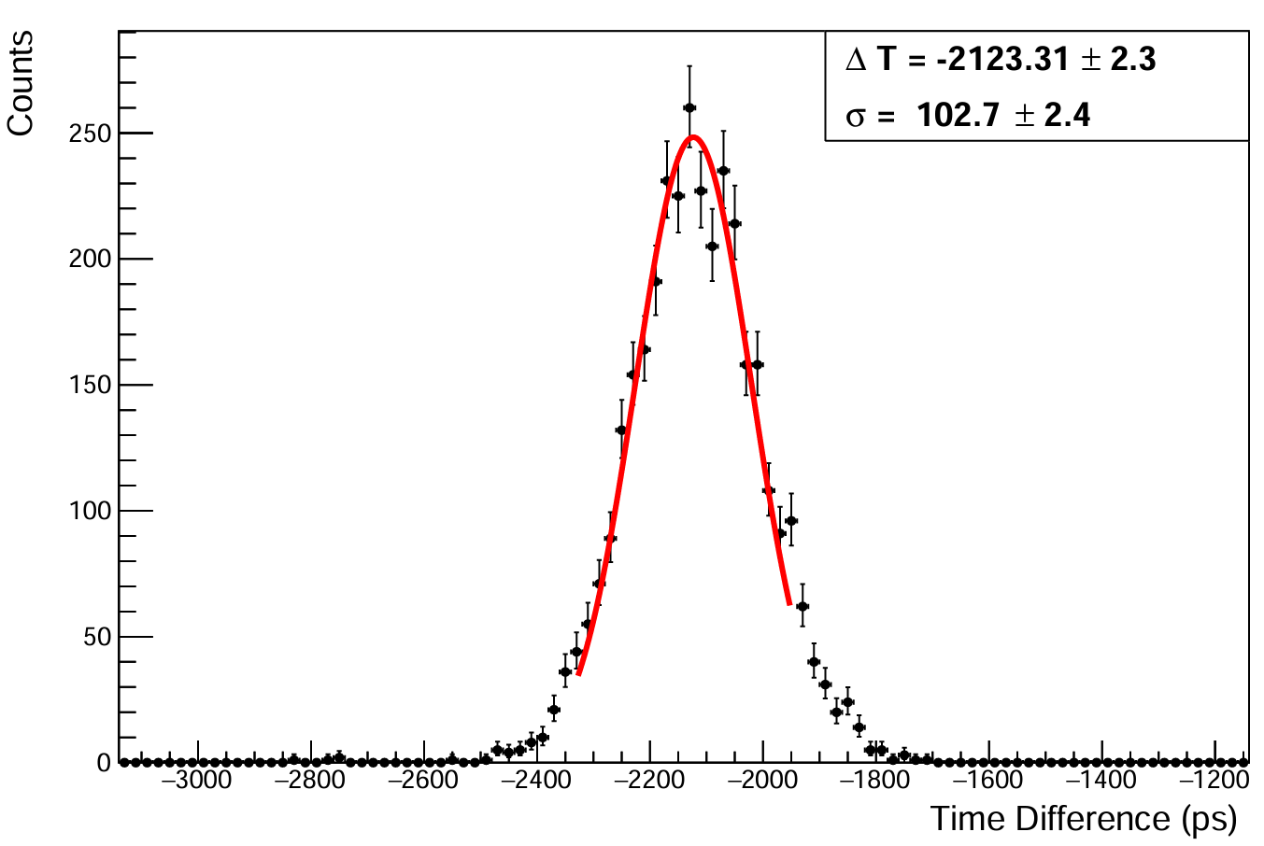
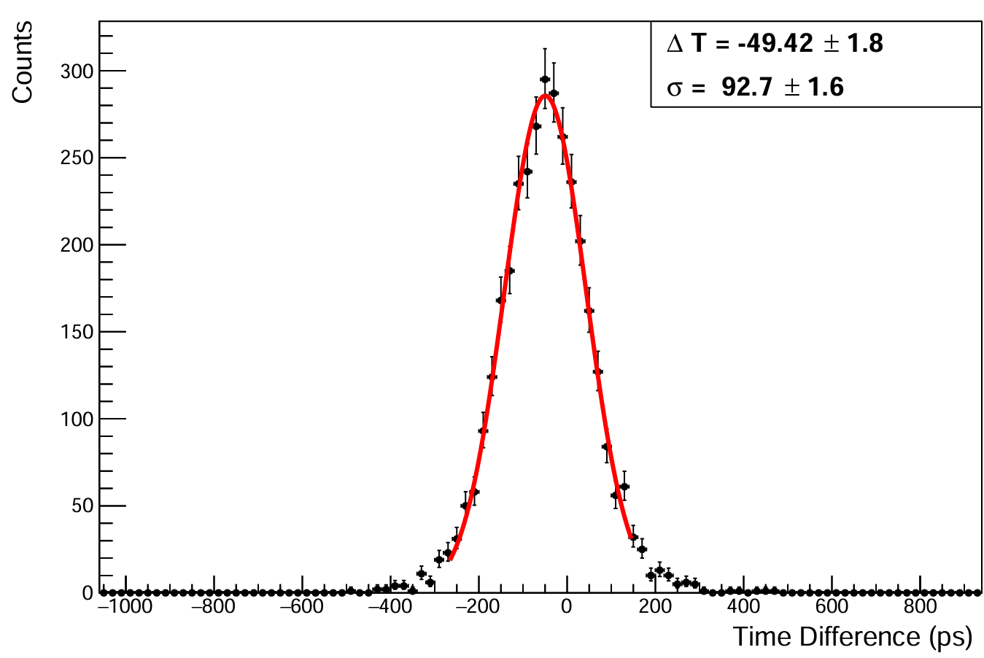
测量GNKD 50cm 塑闪的时间分辨
$$T_{1 }$$
$$T_{3 }$$
装置图
$$T_{5 }$$
$$T_{6 }$$
NDL 12p
Trigger: middle
$$T_{2 }$$
$$T_{4 }$$
$${(T}_{5}+T_{6})/2−(T_{1}+T_{2}+T_{3}+T_{4})/4$$
$${(T}_{1}+T_{3})/2−(T_{2}+T_{4})/2$$
$σ_{{(T}_{5}+T_{6})/2}=\sqrt{{102.7}^{2}−\frac{{92.7}^{2}}{4}}=91.6±2.5$ps

Slide 6
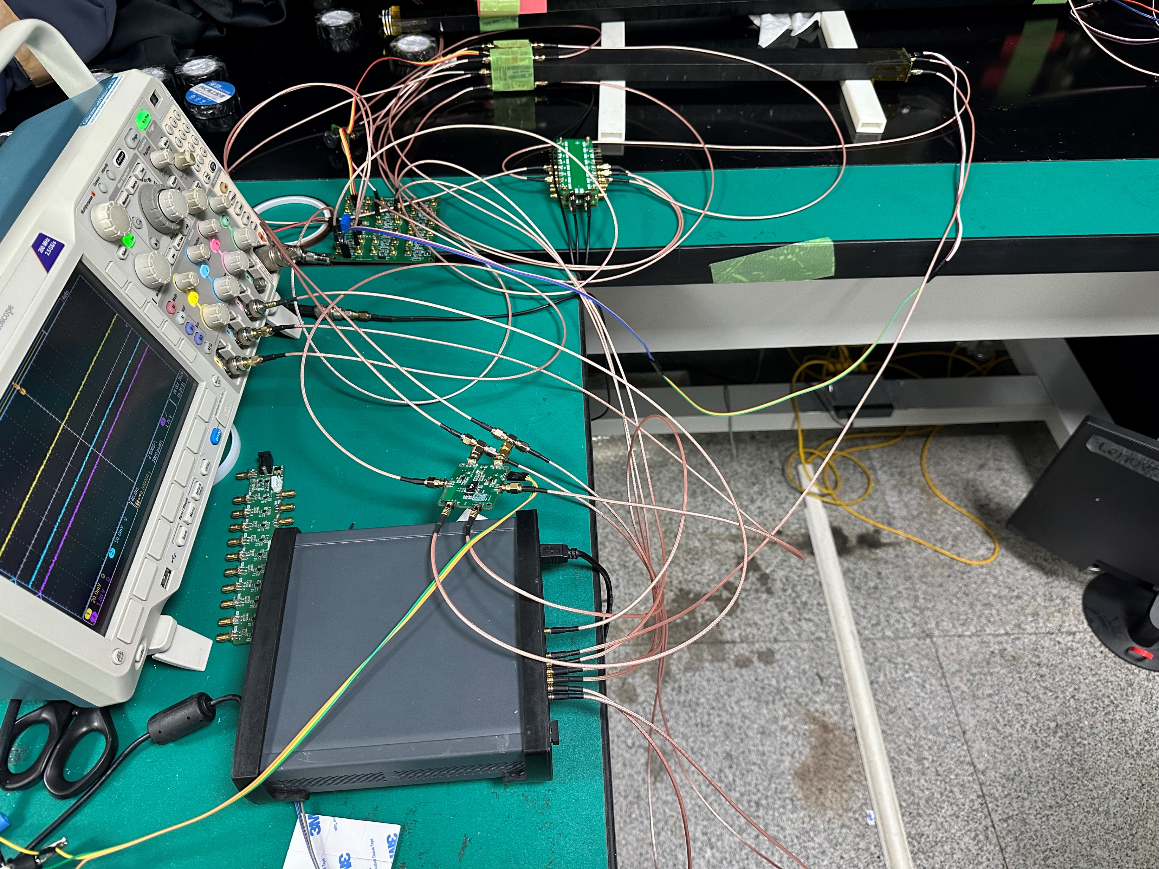
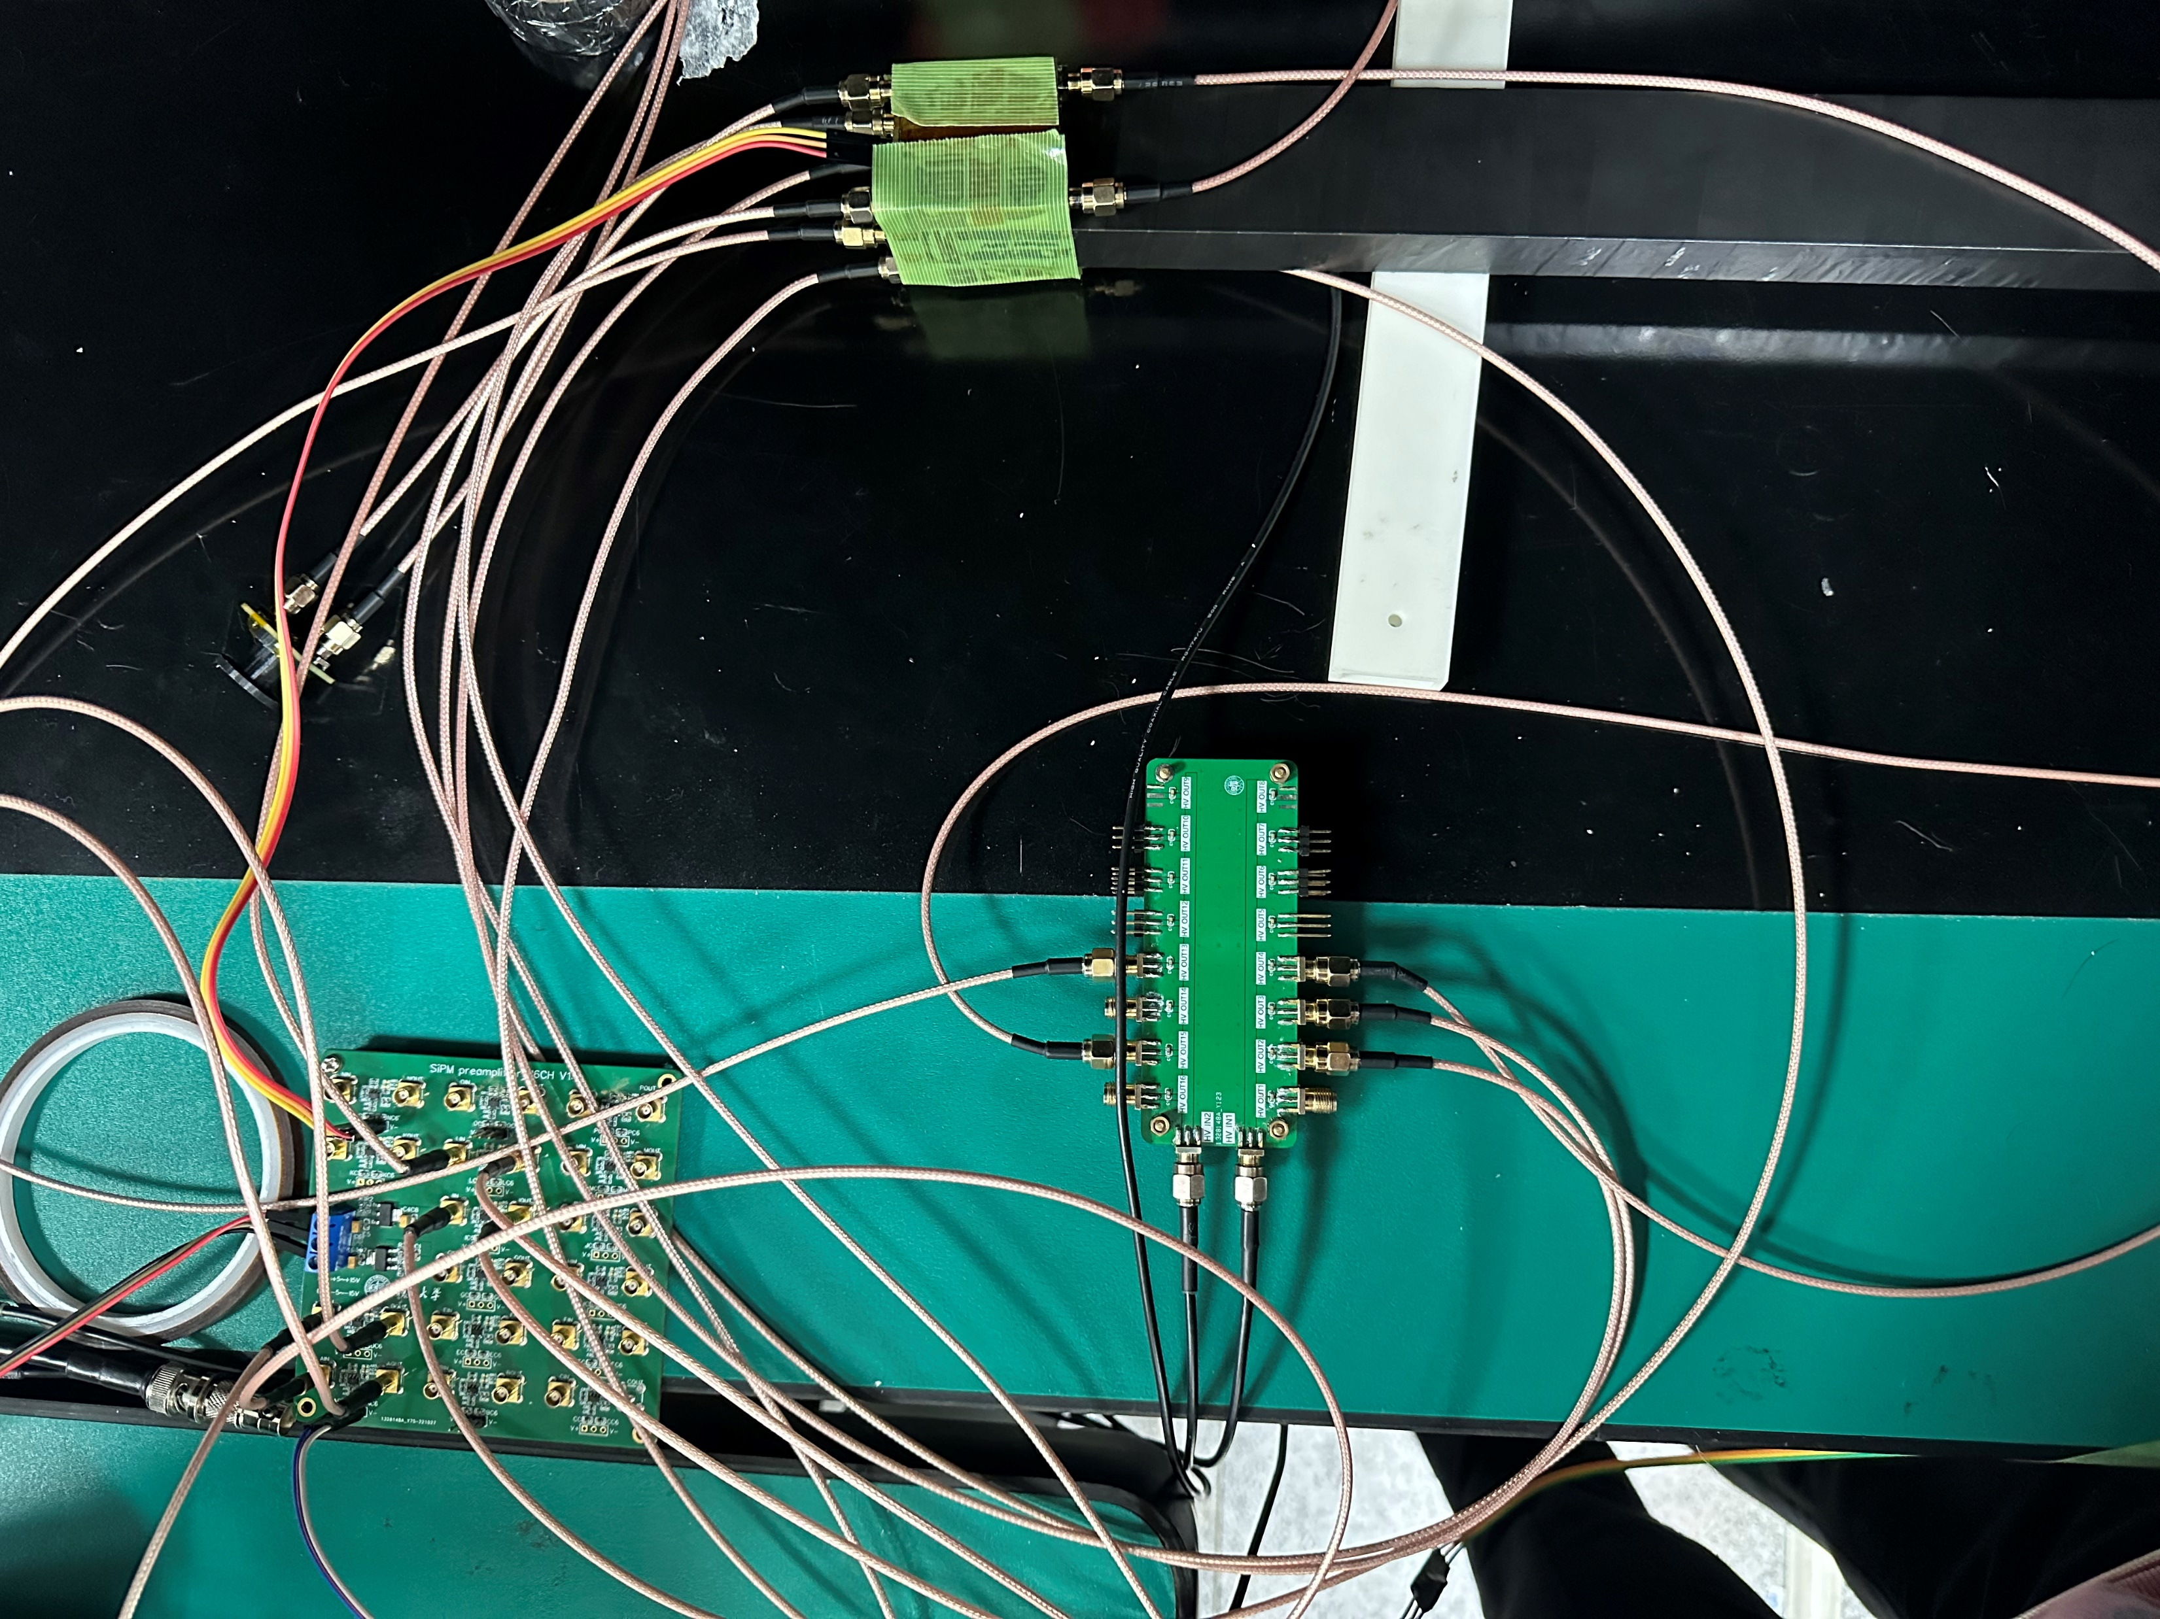
测量GNKD 50cm 塑闪的时间分辨
装置图
MPPC(日本滨松) 12P
Trigger: left

Slide 7
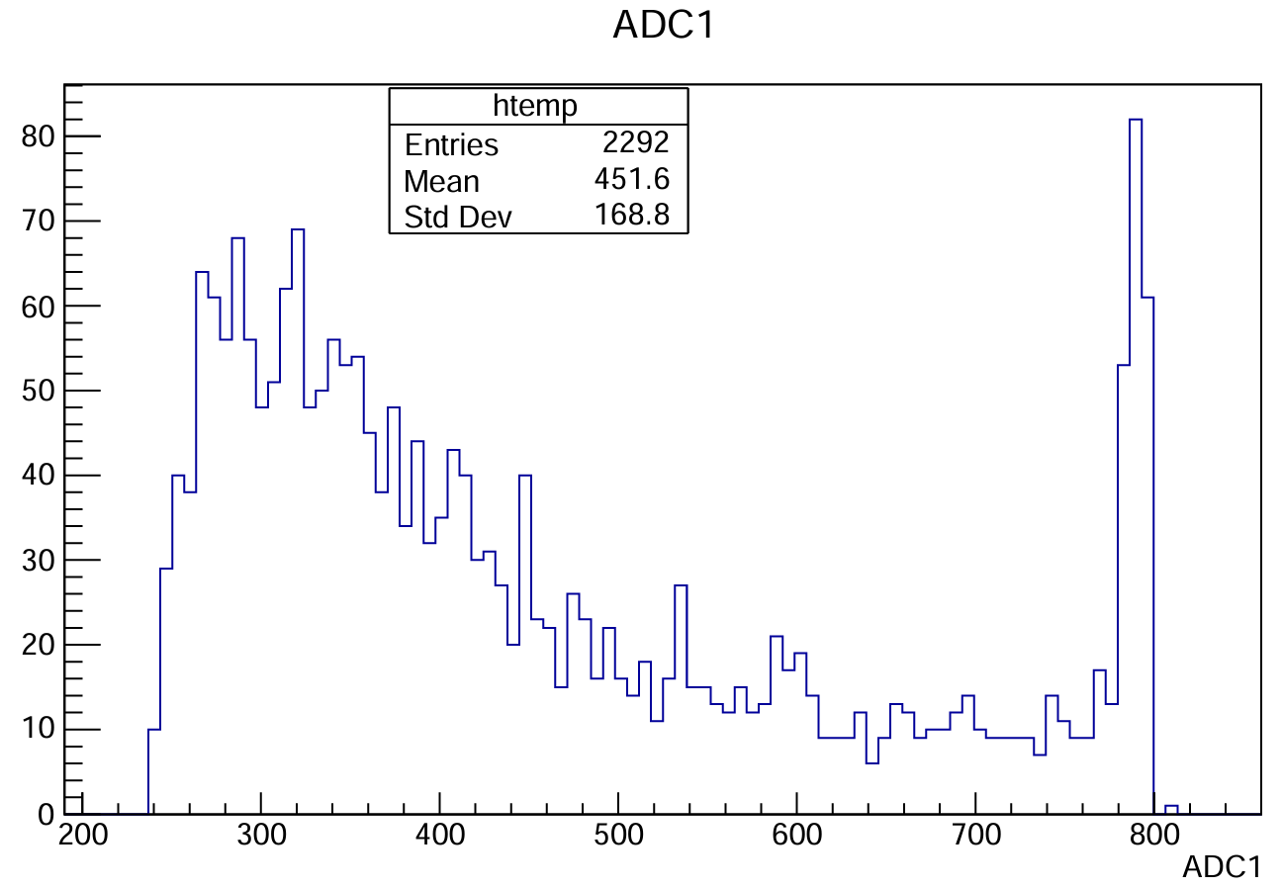
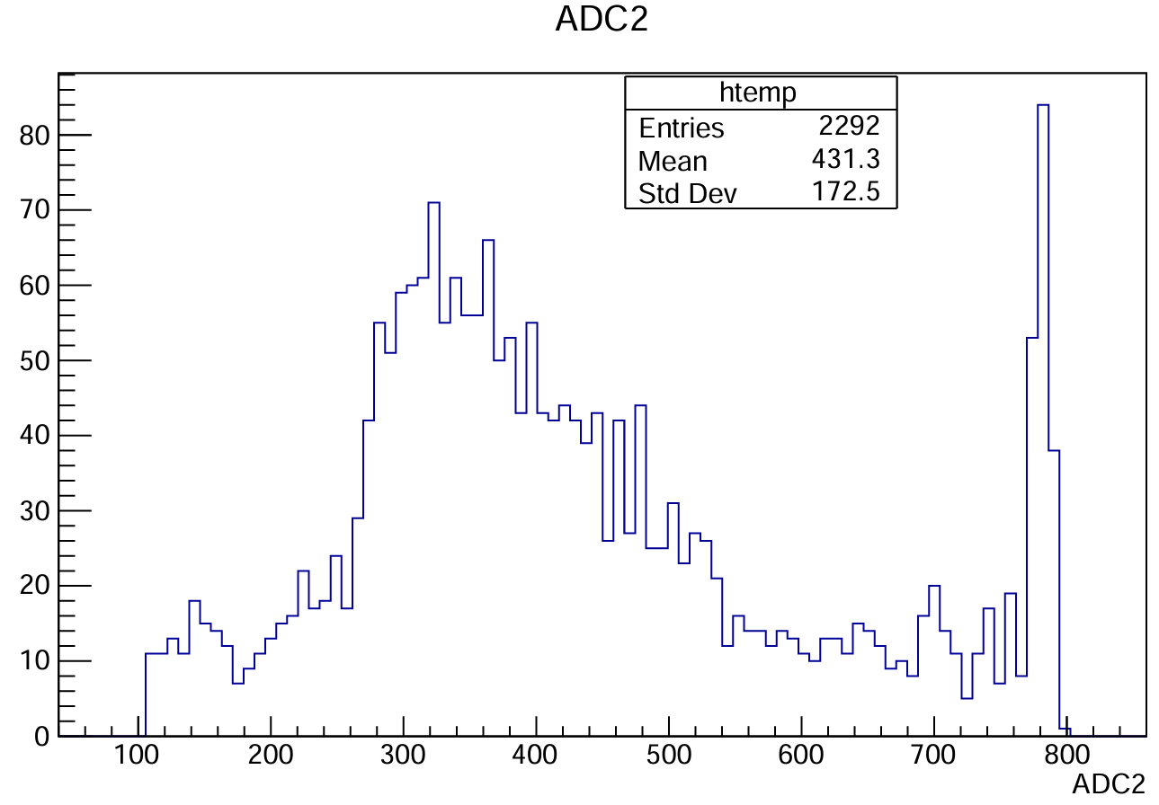
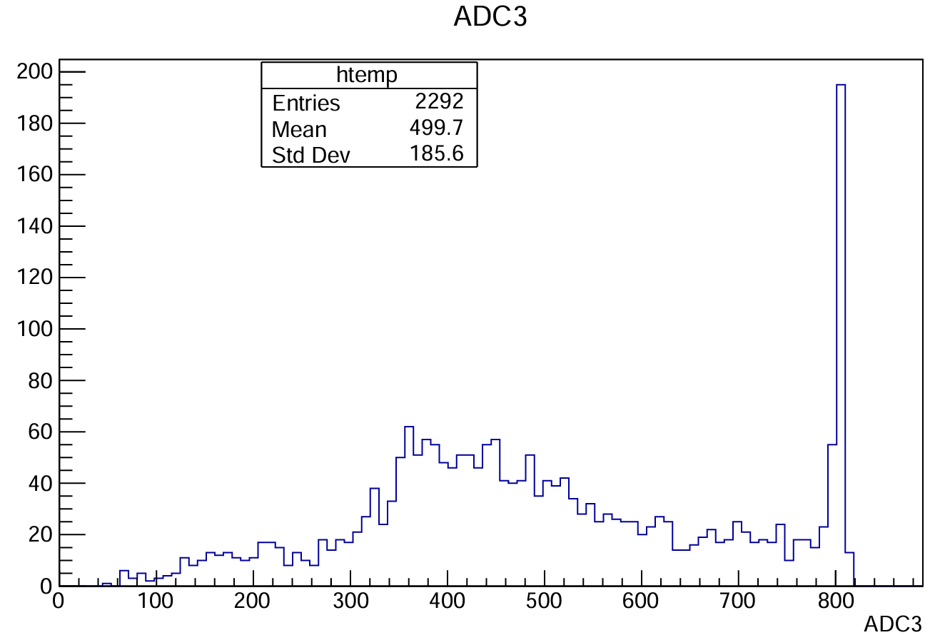
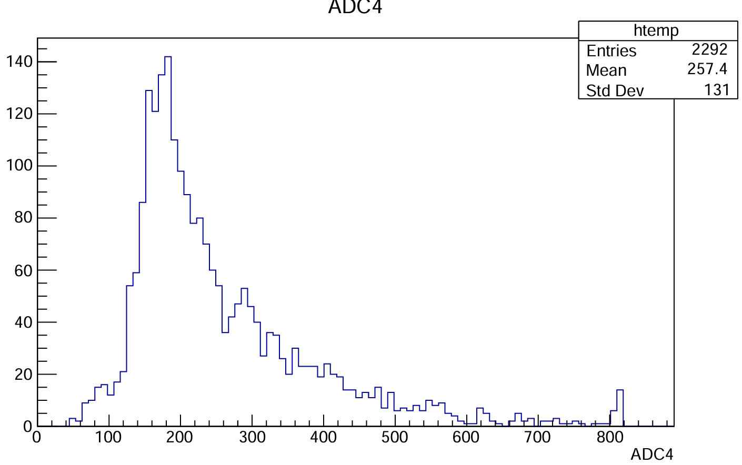
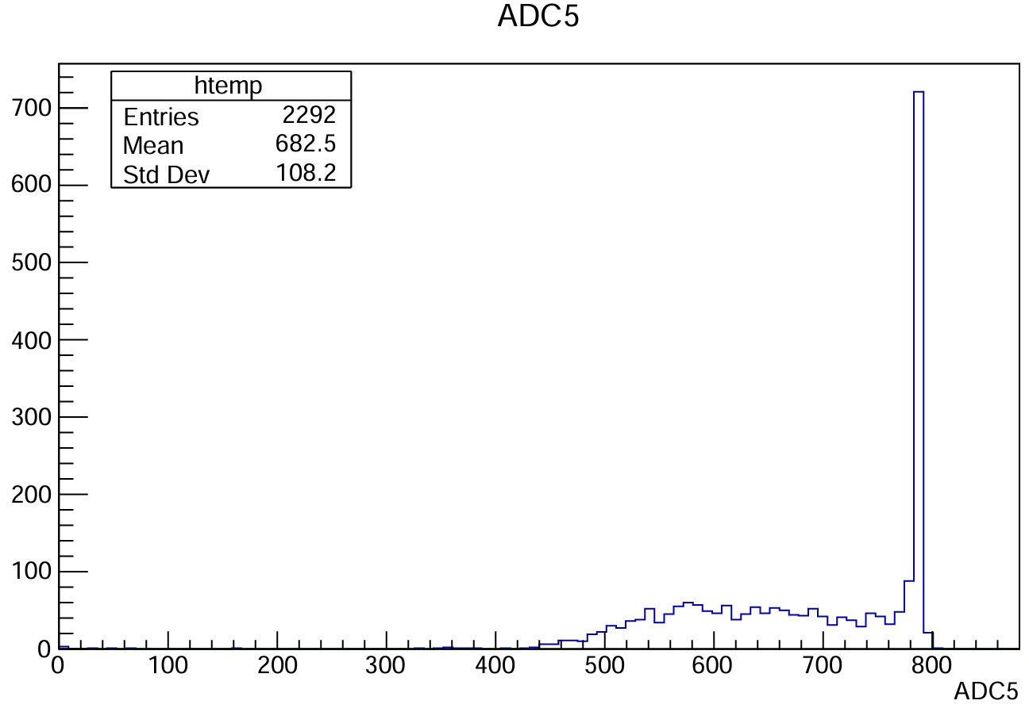
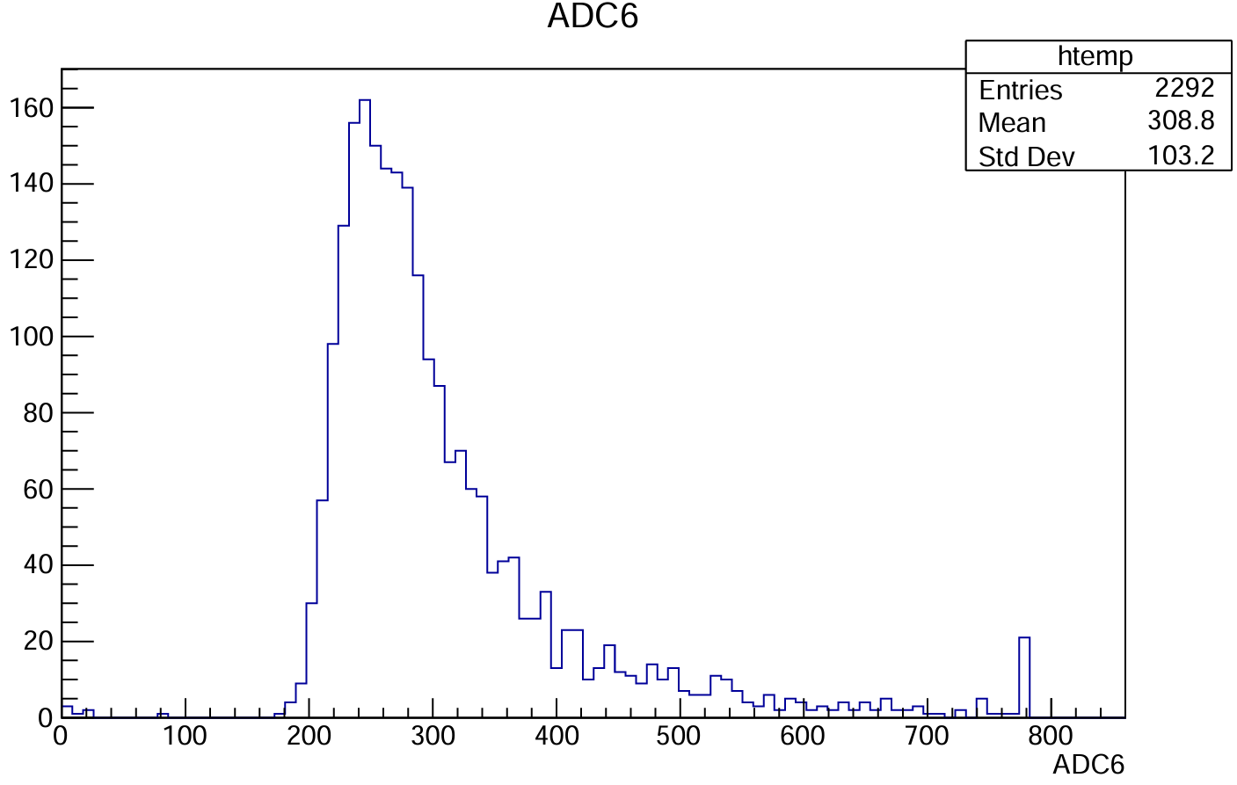
$$T_{1 }$$
$$T_{3 }$$
ADC分布
$$T_{5 }$$
$$T_{6 }$$
$$T_{2 }$$
$$T_{4 }$$

Slide 8
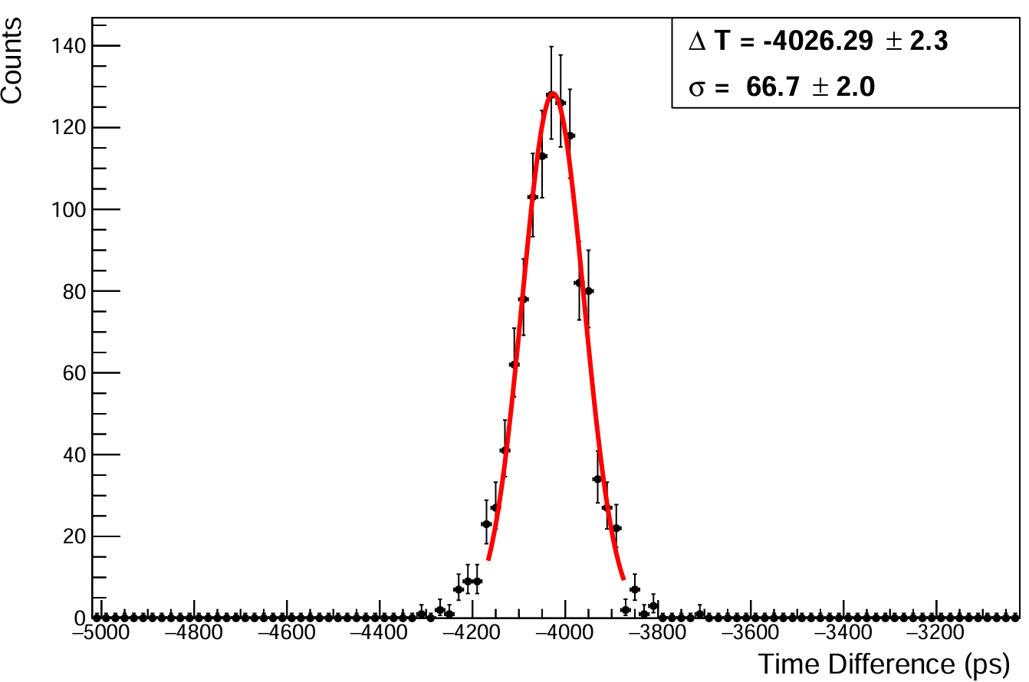
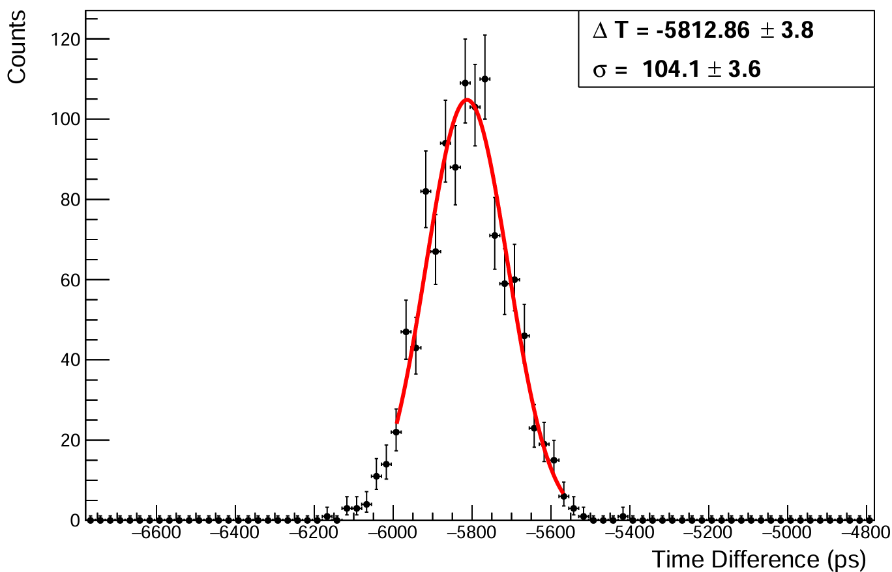
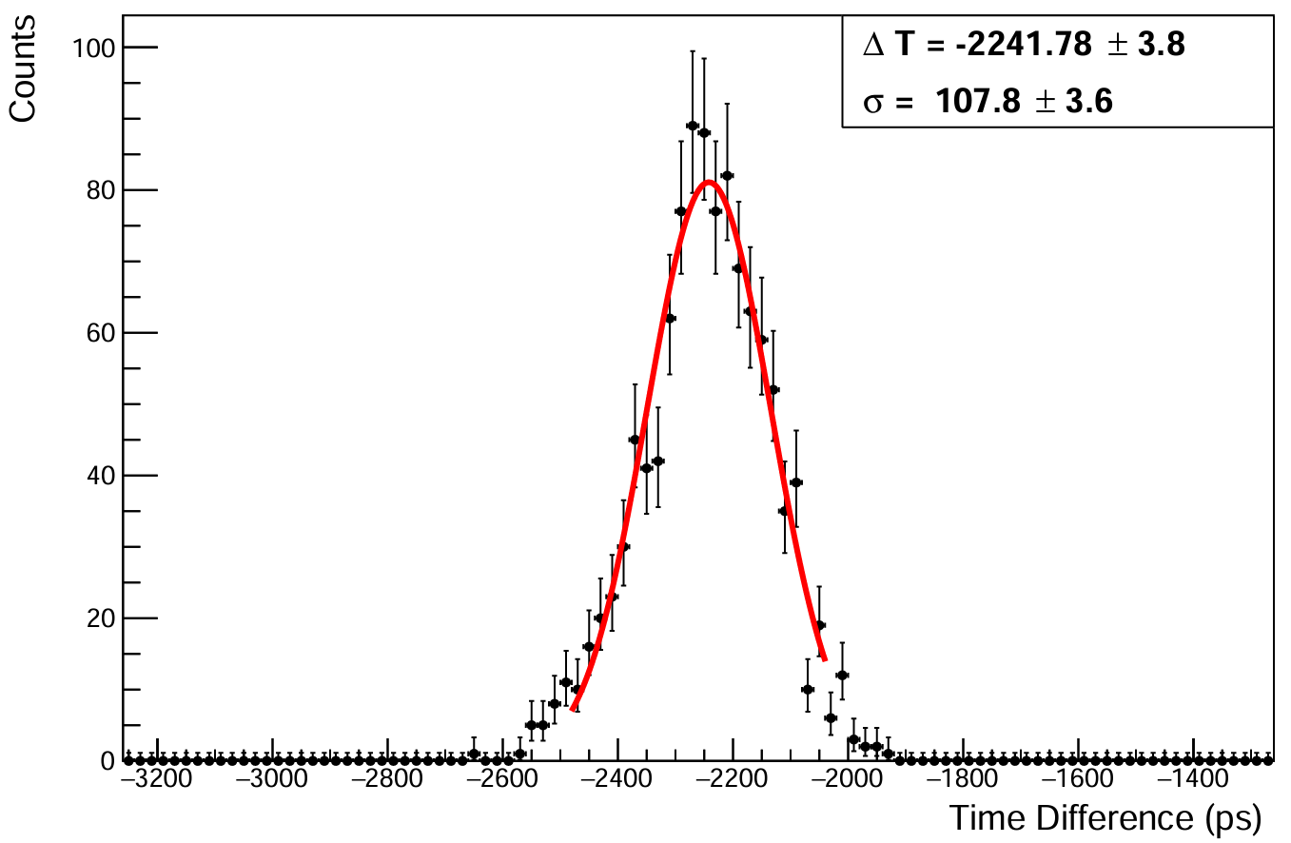
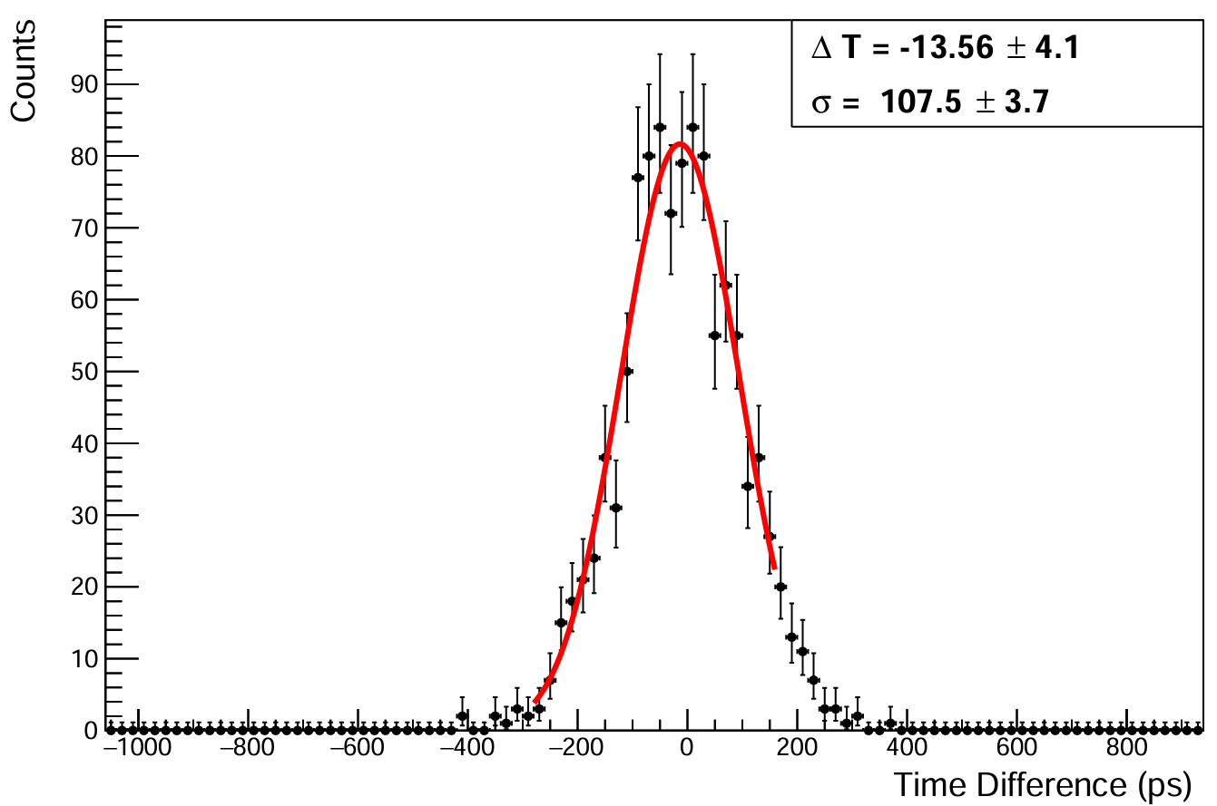
MPPC(日本滨松) 12P
Trigger: left
$$T_{1 }$$
$$T_{3 }$$
$$T_{5 }$$
$$T_{6 }$$
signal
$$T_{2 }$$
$$T_{4 }$$
$σ_{T_{5}}=\sqrt{{104.1}^{2}−\frac{{107.5}^{2}}{4}}=89.2±4.0$ps
$${(T}_{5}+T_{6})/2−(T_{1}+T_{2}+T_{3}+T_{4})/4$$
$$T_{5}−(T_{1}+T_{2}+T_{3}+T_{4})/4$$
trigger
$σ_{T_{6}}=\sqrt{{107.8}^{2}−\frac{{107.5}^{2}}{4}}=93.4±4.0$ps
$σ_{signal}=\frac{1}{\frac{1}{σ_{T_{6}}}+\frac{1}{σ_{T_{5}}}}=45.6$ps
$${(T}_{1}+T_{3})/2−(T_{2}+T_{4})/2$$
$$T_{6}−(T_{1}+T_{2}+T_{3}+T_{4})/4$$
$σ_{{(T}_{5}+T_{6})/2}=\sqrt{{66.7}^{2}−\frac{{107.5}^{2}}{4}}=39.5±2.7$ps

